Slide 1
Актёрское амплуа
«Путешествие по сказкам»
Автор: воспитатель Игнатьева Альбина Геннадьевна.
МБ ДОУ ЦРР детский сад №1 «Чайка» г. Лобня.

Slide 2
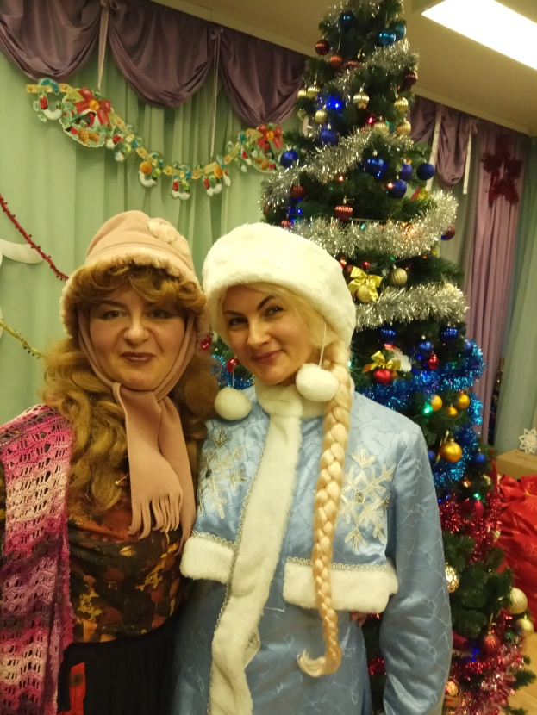
Новогоднее представление. Роль современной Бабы Яги.

Slide 3
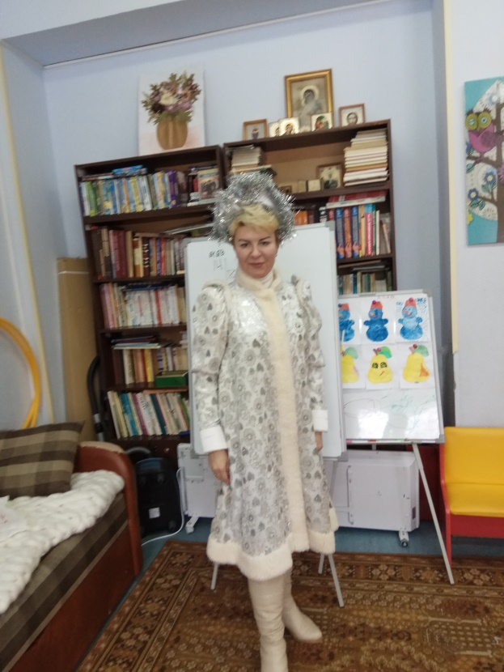
Роль Зимушки – Зимы.

Slide 4
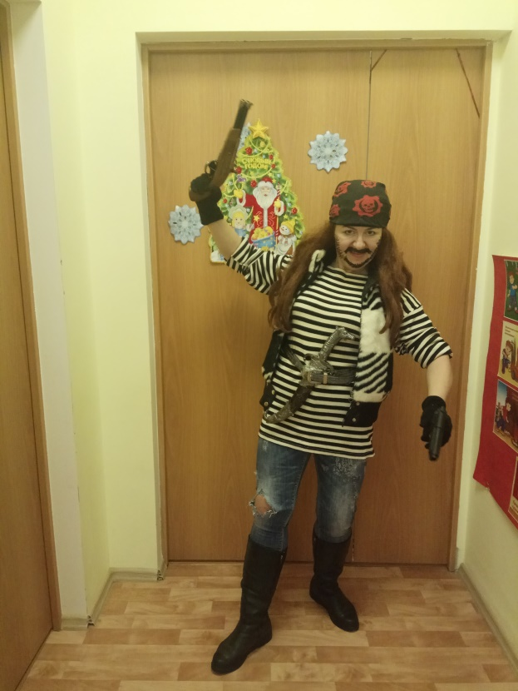
Новогоднее представление. Джек – Воробей.

Slide 5
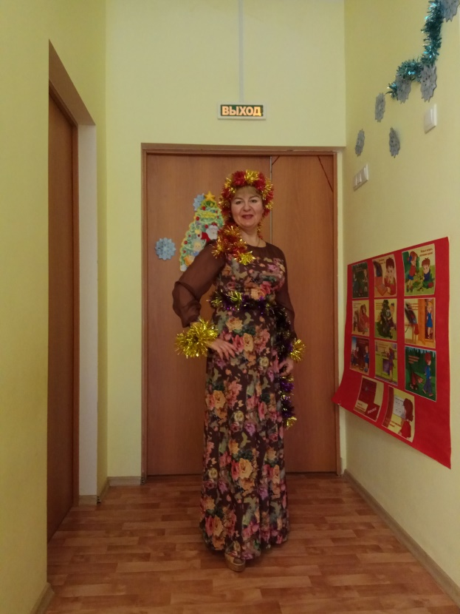
Колядки.

Slide 6
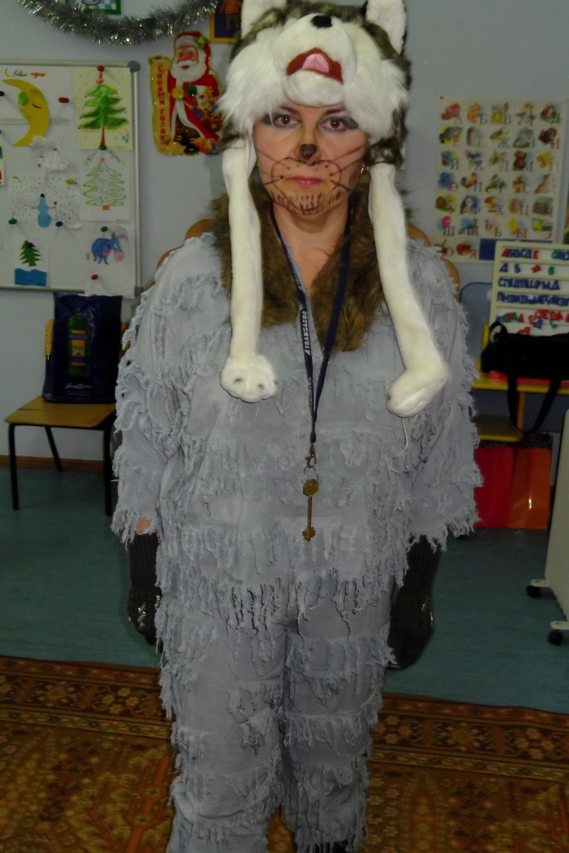
Умный, хитрый Волк в Новогодней Сказке.

Slide 7
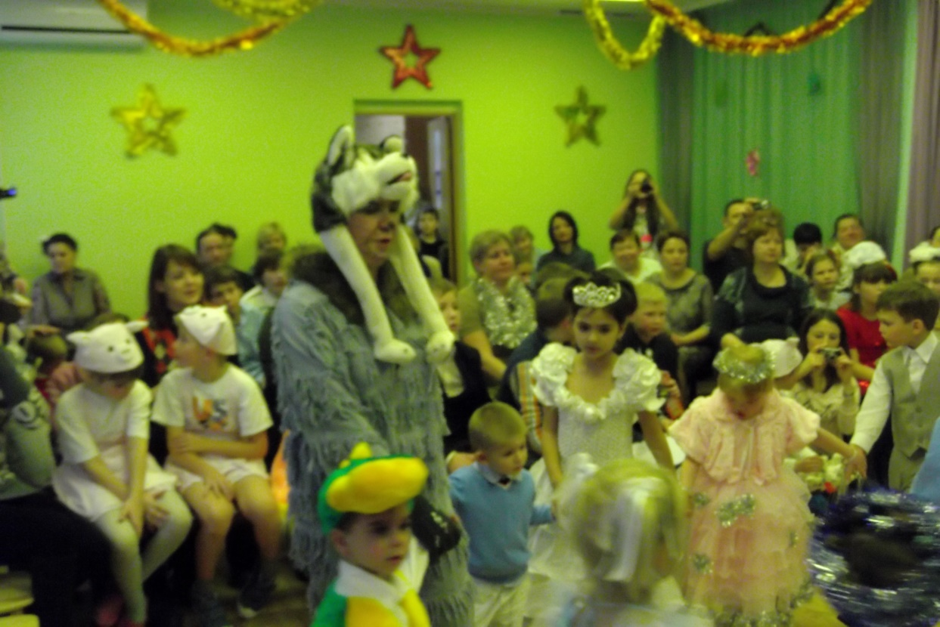
Дружно водит хоровод,
Пляшет маленький народ!

Slide 8
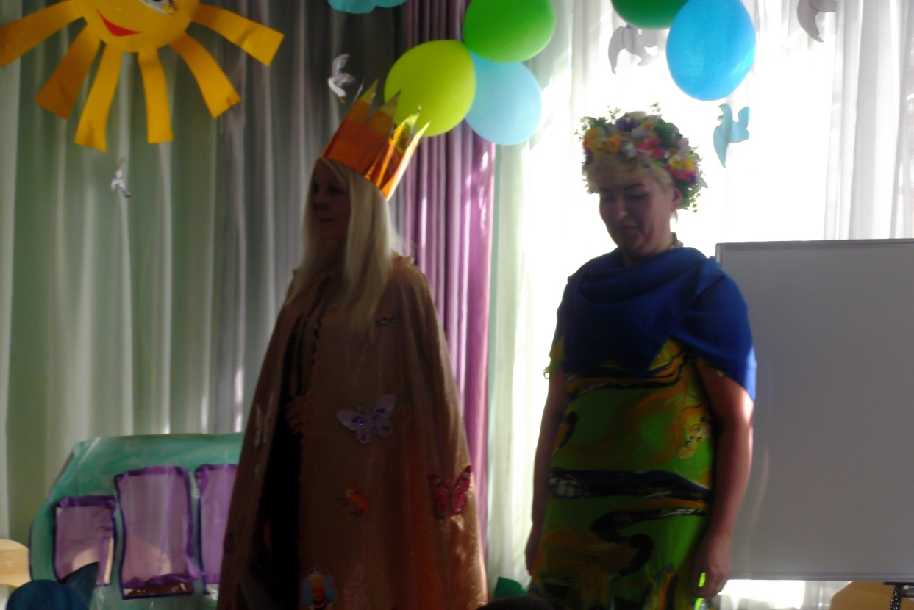
Мисс – Экология.

Slide 9
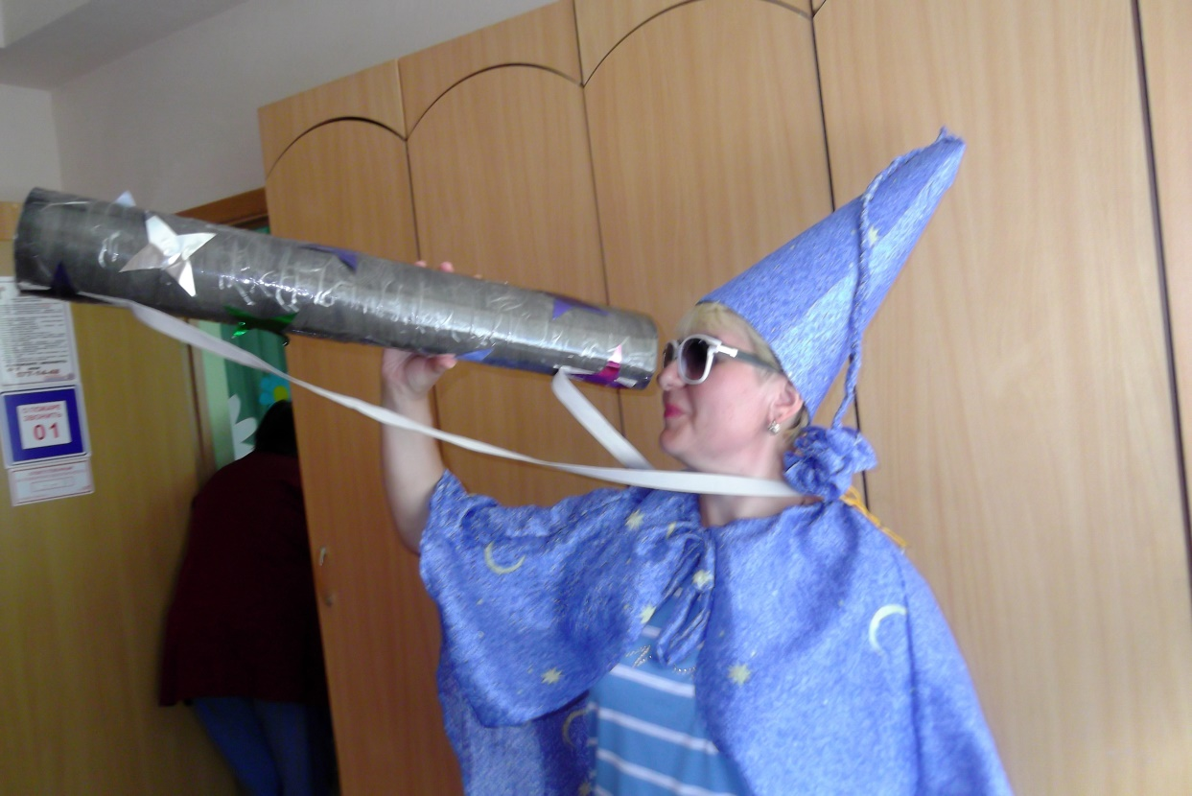
Звездочётом быть полезно,
Он из сказки всем известной!

Slide 10
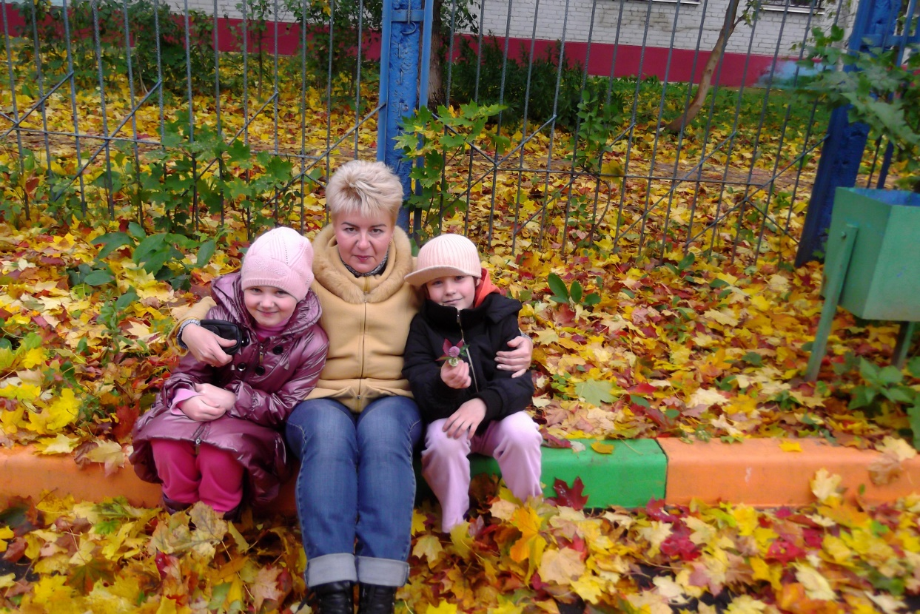
Попали в осень, будто в сказку,
По всей земле разлили краску.

Slide 11
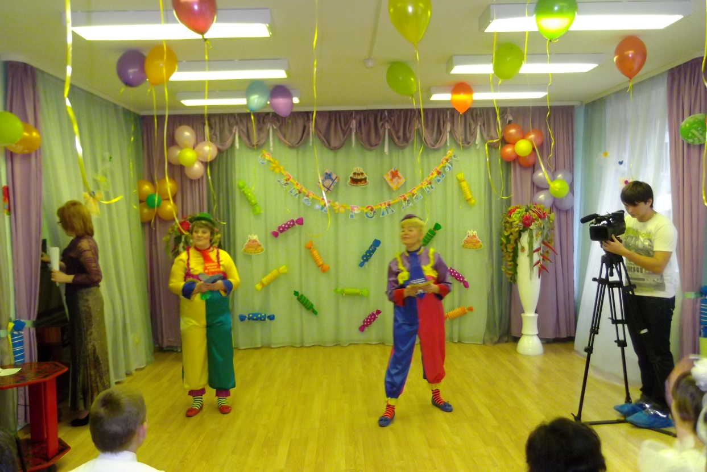
Ириска с Барбариской прикольные актриски!

Slide 12
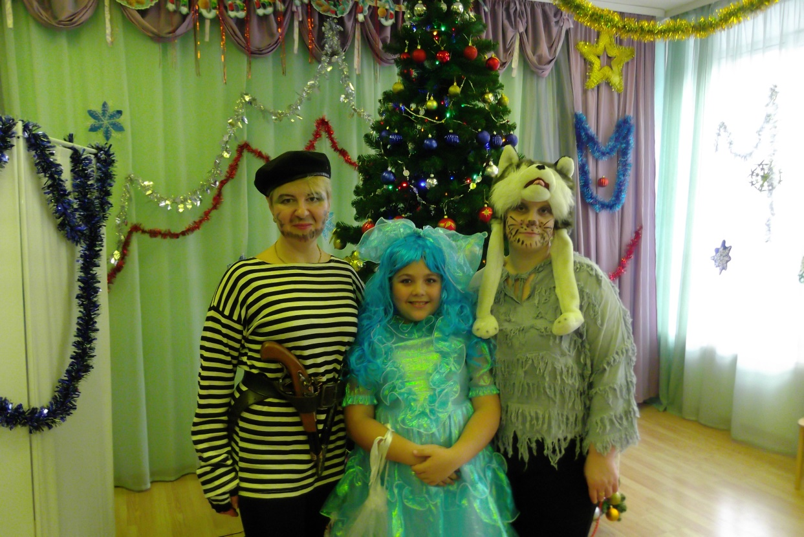
Бармалей и Волк с Мальвиной дружно ищут Буратино!

Slide 13
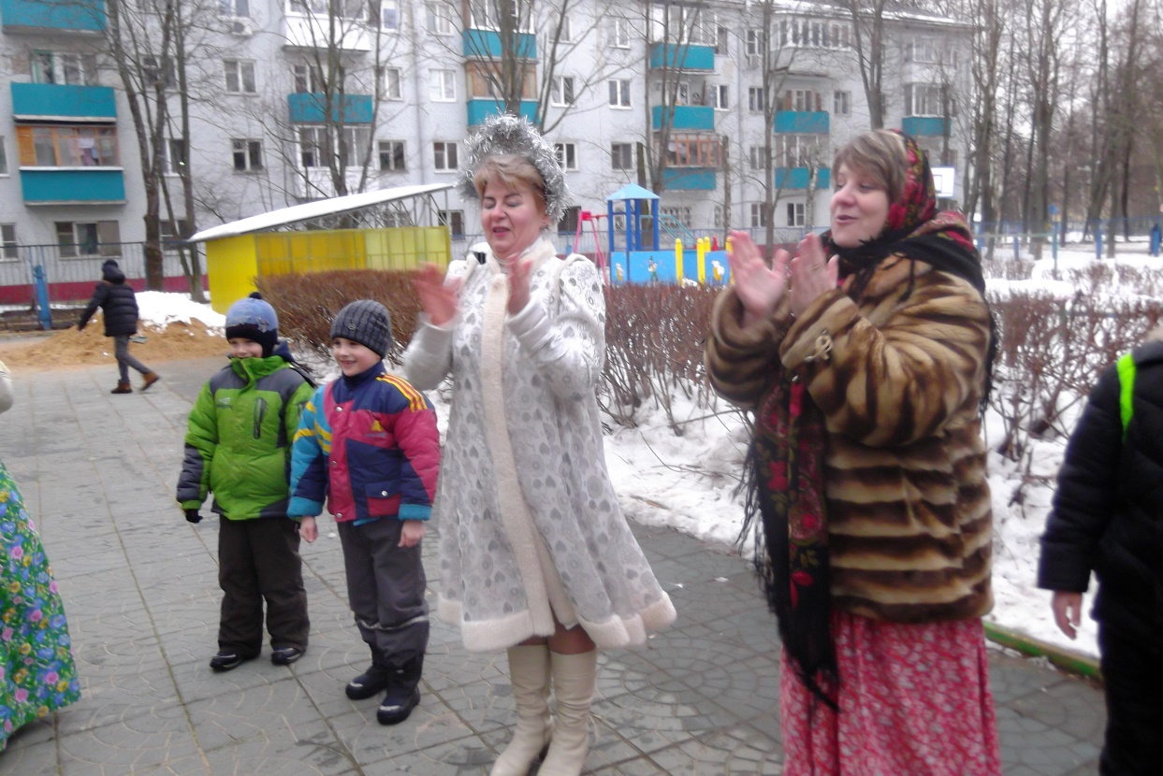
Масленица к нам пришла,
Детям радость принесла!

